Slide 1
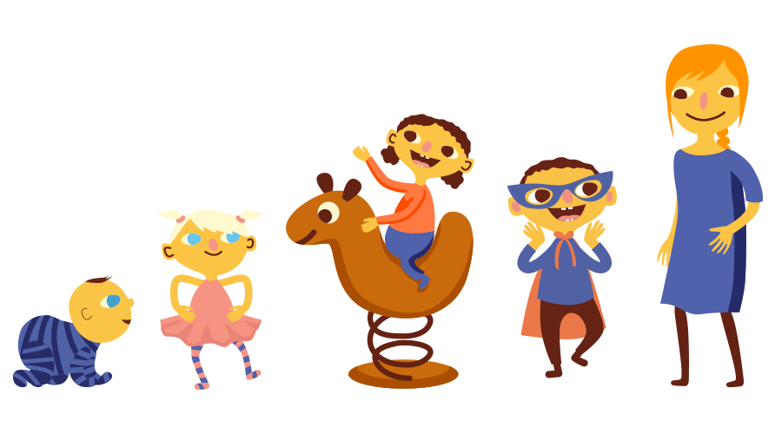
Lapsen kehitys ja oppiminen
Mari Nurminen

Slide 2
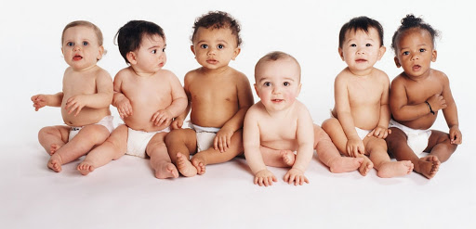
Kurssin sisältö
Alle kouluikäisen lapsen fyysinen, psyykkinen ja sosiaalinen kehitys
Kehitysvaiheteoriat
Temperamentti
Kiintymyssuhde
Leikin merkitys kehitykselle
Puolustusmekanismit
Itsesäätelytaidot

Slide 3
Kehitys ja oppiminen
Ihminen kehittyy läpi elämänsä, sekä fyysisesti, psyykkisesti että sosiaalisesti → ELÄMÄNKAARI
Kehitystä tapahtuu osittain väistämättä --> kypsyminen
Osa kehityksestä vaatii otolliset olosuhteet
Oppiminen on tavoitteellista ja kokemuksellista muutosta ihmisen elämässä: taidot, tiedot, asenteet

Slide 4
Elämänkaarivaiheet
Lapsuus (0-12 vuotta) Varhaislapsuus (n. 0-2v) Leikki-ikä (n. 2-7v) Kouluikä (n.7-12v)
Nuoruus (12-25) Varhaisnuoruus (n.12-15v) Nuoruus (n. 15-18v) Myöhäisnuoruus (n 18-25v)
Aikuisuus (20-65) Varhaisaikuisuus (n. 25-40v) Keski-ikä (n. 40-65)
Vanhuus (eläkeikä -->)

Slide 5
Kehitykseen vaikuttavat:
Perimä
Ympäristö
Oma suuntautuneisuus

Slide 6
Perimän vaikutus
Perintötekijät eli geenit määräävät mm. ihonvärin, silmien värin, hiusten värin, veriryhmän, kätisyyden, temperamentin jne.
Perimä ohjaa kypsymistä → Kypsyminen on erilaisten toimintojen kehitystä. Toiminnot (esim. kävelemään oppiminen, puhumaan oppiminen, sukukypsyyden saavuttaminen) on ’ohjelmoitu’ ihmiseen, mutta niihin kypsymisen vauhti vaihtelee ihmisestä toiseen.

Slide 7
Ympäristön vaikutus
Ympäristön kannustus, hyväksyntä tai latistaminen vaikuttavat kehitykseemme
Kasvuolosuhteet vaikuttavat siihen, mitä mahdollisuuksia yksilöllä on toteuttaa perimän ja oman suuntautumisensa sallimia asioita
Lähiympäristö: perhe, päivähoito, koulu, kaverit, harrastukset, perheen sisäiset suhteet, perheessä vallitsevat arvot ja uskomukset, perheen historia jne.
Yhteiskunta ja kulttuuri, taloudellinen ja poliittinen rakenne, sosiaaliset olot, kansalliset tavat jne.

Slide 8
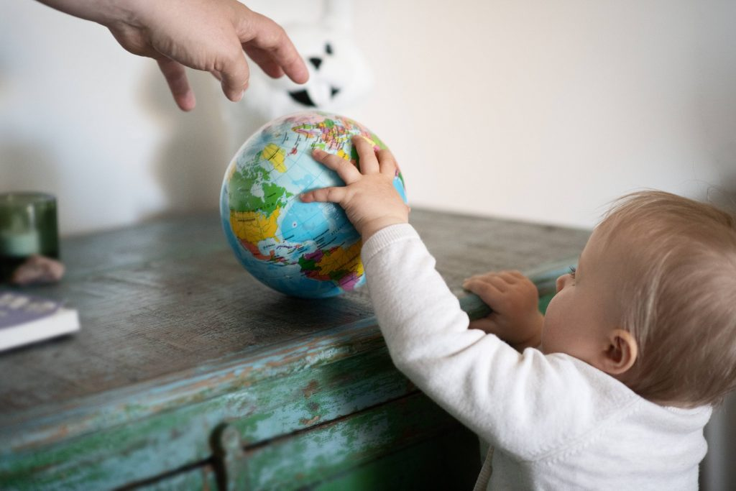
Oma suuntautuneisuus
Jokainen ihminen hakeutuu itseä kiinnostavien asioiden pariin, asettaa itselleen tavoitteita, tekee valintoja jne. --> Oma kiinnostus ja vahva motivaatio johonkin asiaan voivat poistaa ympäristön rajoituksia ja esteitä.
Arvot ja asenteet
Sosialisaatio

Slide 9
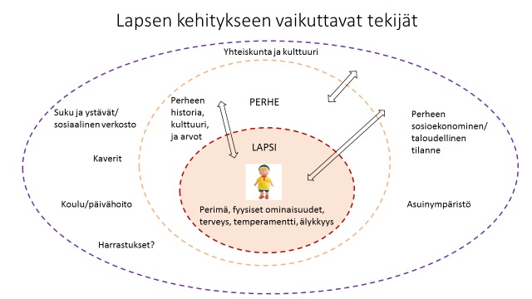
Lapsen kehitykseen vaikuttavat tekijät lastenmielenterveystalo.fi

Slide 10
Riskit kehitykselle
Lapsuudessa kehityksellisiä riskejä: väkivallan näkeminen / kokeminen tai sen uhka
Perheen taloudelliset ongelmat, työttömyys, mielenterveys- ja päihdeongelmat, vanhempien riidat
Geenit ja ympäristö vuorovaikutuksessa: toinen voi suojata toiselta

Slide 11
Herkkyyskausi ja kriittinen kausi
Herkkyyskauden aikana lapsi on erityisen herkkä oppimaan ja omaksumaan jonkun tietyn toiminnan / taidon.
Jotkut asiat kehityksessä on opittava tietyn ikäkauden aikana. Tällaista ajanjaksoa kutsutaan kriittiseksi kaudeksi.
Esim. kielen kehityksellä ja motorisella kehityksellä on omat kriittiset kautensa. Jos lapsi ei niiden aikana pääse harjoittelemaan kyseisiä taitoja, niiden oppiminen voi myöhemmin olla joko vaikeaa tai mahdotonta. (esim. susilapset)

Slide 12
Kehitystehtävä
Ihmisen normaaliin kehitykseen kuuluva tavoite (biologinen, psykologinen tai sosiaalinen)
Kehitystehtävän menestyksellinen ’suorittaminen’ tuo ihmiselle onnellisuutta ja auttaa seuraavan tehtävän täyttämisessä
Esimerkkejä kehitystehtävistä: kävelemään oppiminen, puhumaan oppiminen, itsenäistyminen lapsuudenkodista, ystävyyssuhteiden luominen, perheen perustaminen jne.
Aiemmin ympäristö määritteli tarkemmin tiettyjen kehitystehtävien ajankohtaa ja järjestystä. Nykyään ainakin Suomessa vapaampaa, yksilöt valitsevat itse.

Slide 13
Kehityksen osa-alueet
Fyysinen / motorinen
Psyykkinen
Kognitiivinen kehitys (tarkkaavaisuus, havaitseminen, muisti, ajattelu ja kieli)
Persoonallisuuden kehitys
Tunne-elämän ja motivaation kehitys
Sosiaalinen

Slide 14
Temperamentti
Temperamentilla tarkoitetaan jokaisen ihmisen synnynnäistä, yksilöllistä toimintatyyliä ja reagointitapaa.
Jotkut lapset ovat "helppohoitoisia", ja toiset taas vaativat hoitajaltaan enemmän kärsivällisyyttä, hoivaa ja aikaa.
Temperamenttityypit voidaan jakaa karkeasti kolmeen:
Helppo temperamentti
Hitaasti lämpenevä temperamentti
Haastava temperamentti

Slide 15
Temperamentti Thomas & Chess
Aktiivisuus
Biologisten toimintojen rytmi
Suhtautuminen uuteen
Sopeutuminen uuteen
Ärsytyskynnys
Reaktioiden voimakkuus
Mielialan laatu
Kyky vaihtaa huomion kohdetta
Huomiokyky

Slide 16
Kiintymyssuhde
Kiintymyssuhdeteoria: John Bowlby
Kiintymyssuhde on vauvan ja 'ensimmäisen hoitajan' välinen kiinteä suhde
Lapsi ottaa alusta lähtien kontaktia 'tarjolla oleviin ihmisiin' pysyäkseen hengissä
Lapsi ei selviä ilman konkreettista huolenpitoa: ravinto, lämpö, turva
EIKÄ ilman psyykkistä huolenpitoa: tarvitsee itsensä tyynnyttämiseen toisen ihmisen

Slide 17
Kiintymyssuhdemallit
1) Turvallinen kiintymyssuhde: Lapsi luottaa, että hänen tunteensa ja tarpeensa tunnistetaan ja niihin vastataan sopivalla tavalla.
2) Turvaton ja välttelevä kiintymyssuhde: Hoitava aikuinen ei kykene vastaanottamaan lapsen tunteita. Lapsi ei opi nimeämään ja ilmaisemaan tunteitaan vaan piilottaa ne.
3) Turvaton ja ristiriitainen kiintymyssuhde: Hoitava aikuinen toimii epäjohdonmukaisesti suhteessa lapsen tunnekokemuksiin. Lapsi saattaa yrittää voimakkailla tunnereaktioilla saada aikuista näkemään itsensä ja tarpeensa.
4) Jäsentymätön ja eheytymätön kiintymyssuhde: Syntyy silloin, kun lapsi ei saa kokea riittävästi vuorovaikutustilanteita saman ihmisen kanssa. Muut ihmiset ovat lapselle turvattomuutta tuottavia, ja lapsen on vaikea muodostaa tuntoa itsestään.

Slide 18
Kehitysteorioita
1 Erik H. Erikson: Psykososiaalinen kehitysteoria
2 Jean Piaget: Teoria ajattelun kehittymisestä
3 Robert Havighurst: Kehitystehtäväteoria
4 Margaret Mahler: Teoria lapsen psyykkisestä syntymästä
5 Lev Vygotsky: Sosiaalisen kehityksen teoria
6 Daniel Stern: Yhteydessä kasvavan itseyden teoria

Slide 19
Ryhmätehtävä: Kehitysteorioihin tutustuminen
Valitse ryhmän kanssa yksi yllämainituista kehitysteorioista
Selvittäkää ryhmänä sen pääkohdat itsellenne ja tehkää pieni esitys muille
Yrittäkää löytää esimerkkejä oikeasta elämästä havainnollistamaan teoriaa, jotta se jäisi mahdollisimman hyvin mieleen myös niille, jotka tutustuivat aivan muihin teorioihin.

Slide 20
Lähteet
Kronqvist ja Pulkkinen (2007) Kehityspsykologia – Matkalla muutokseen. WSOY.
Niskanen ja Kari (2019) Kasvun ja osallisuuden edistäminen. Sanoma Pro.
Nurmiranta, Leppämäki ja Horppu (2011) Kehityspsykologiaa lapsuudesta vanhuuteen. Kirjapaja.
Vilkko-Riihelä ja Laine (2012) Mielen maailma 2 Kehityspsykologia. SanomaPro.

